Slide 1

Institut français des sciences et technologies des transports, de l’aménagement et des réseaux
Département TS2
Transport Santé Sécurité
Séminaire de
connaissance réciproque
Bron - 10-11 janvier 2018

Slide 2


Présentation générale
TS2
Direction
Dominique MIGNOT
Philippe VEZIN et Joël YERPEZ dir. Adj.
LBMC
UMR Ifsttar-UCBL1
Umrestte
UMR Ifsttar-UCBL1
Lescot
Simu&Moto
LMA
LBA
UMR Ifsttar-AMU
Hélène
TATTEGRAIN
Catherine
BERTHELON
David MITTON
Martine HOURS
Stéphane ESPIE
Pierre-Jean ARNOUX
Lyon - Bron
Marne
Salon-de-Provence
Marseille
LBMC
Laboratoire de Biomécanique et Mécanique des Chocs
UMR_T 9406 Ifsttar-UCBL1
Umrestte
UMR Épidémiologique et de Surveillance Transport Travail Environnement
UMR_T 9405 Ifsttar-UCBL1
Lescot
Laboratoire Ergonomie et Sciences Cognitives pour les Transports
Simu&Moto
Equipe en émergence Simu&Moto
LMA
Laboratoire Mécanismes d’Accidents
LBA
Laboratoire de Biomécanique Appliquée
UMR_T 24 Ifsttar-AMU

Slide 3
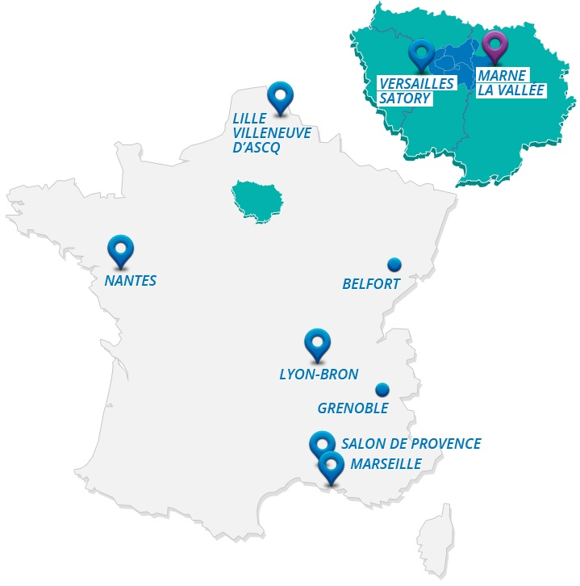

Organisation géographique
TS2
Simu&Moto
LMA
LBMC
Umrestte
Lescot
LMA
LBA
Notes:
2 sites géographiques distincts :
Lyon Bron et Marseille Salon de Provence
5 laboratoires :
3 UMR et 2 labos propres
En 2015, le département représente plus de 200 personnes au total, dont une centaines de chercheurs et plus de 70 doctorants et postdoctorants.

Slide 4



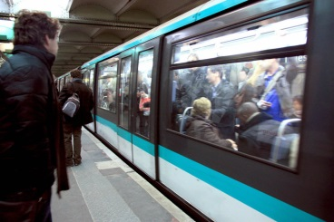
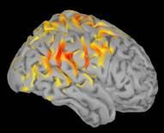



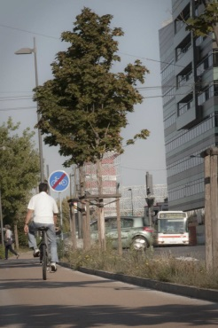
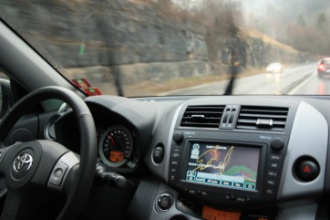
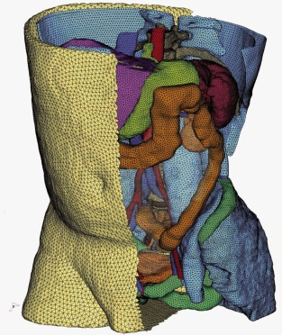
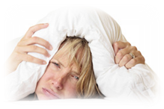
Missions et approche
TS2
Approche centrée sur
l’Humain
En interaction avec
son Environnement
dans ses
Dimensions
Véhicule
Infrastructure
Nouvelles
technologies
Physiologique
Pathologique
Biomécanique
Cognitive
Comportementale …
Notes:
TS2 est une structure de recherche dédiée à l’Homme, usager des transports, à ses aptitudes et à ses interactions avec son environnement.
« Santé, accessibilité, confort et sécurité de l’homme usager des transports, en particulier terrestres » peut définir l’essentiel du champ scientifique de TS2.
Les observations et développements en matière de biomécanique, épidémiologie, ergonomie, sciences cognitives, permettent une analyse de l’usager tant dans ses dimensions physio-pathologiques que cognitives ou comportementales.
La plupart des recherches menées au département s’inscrit aussi dans une approche système intégrant le triptyque usager-véhicule-infrastructure.

Slide 5
TS2
Qu’est-ce que la biomécanique ?
en 3 minutes et 14 secondes

Slide 6
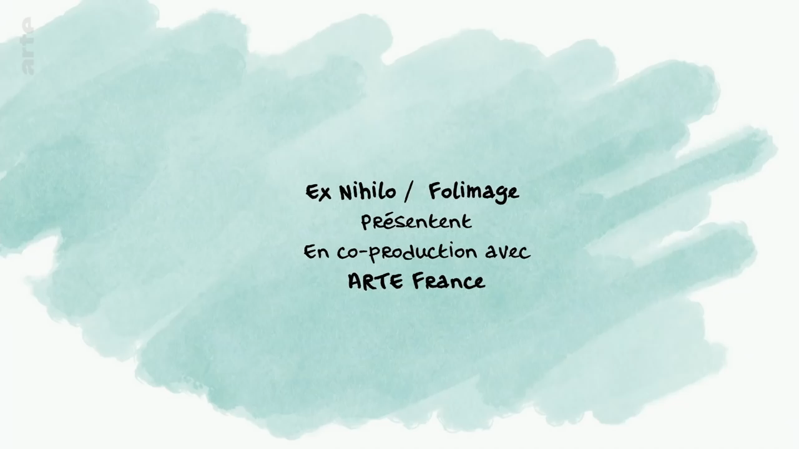
TS2
en 3 minutes et 14 secondes

Slide 7
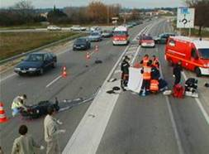
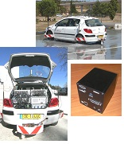
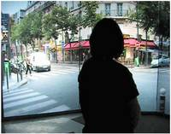
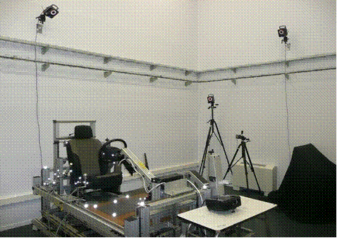
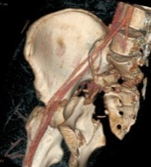
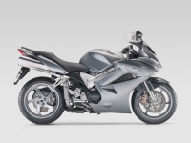
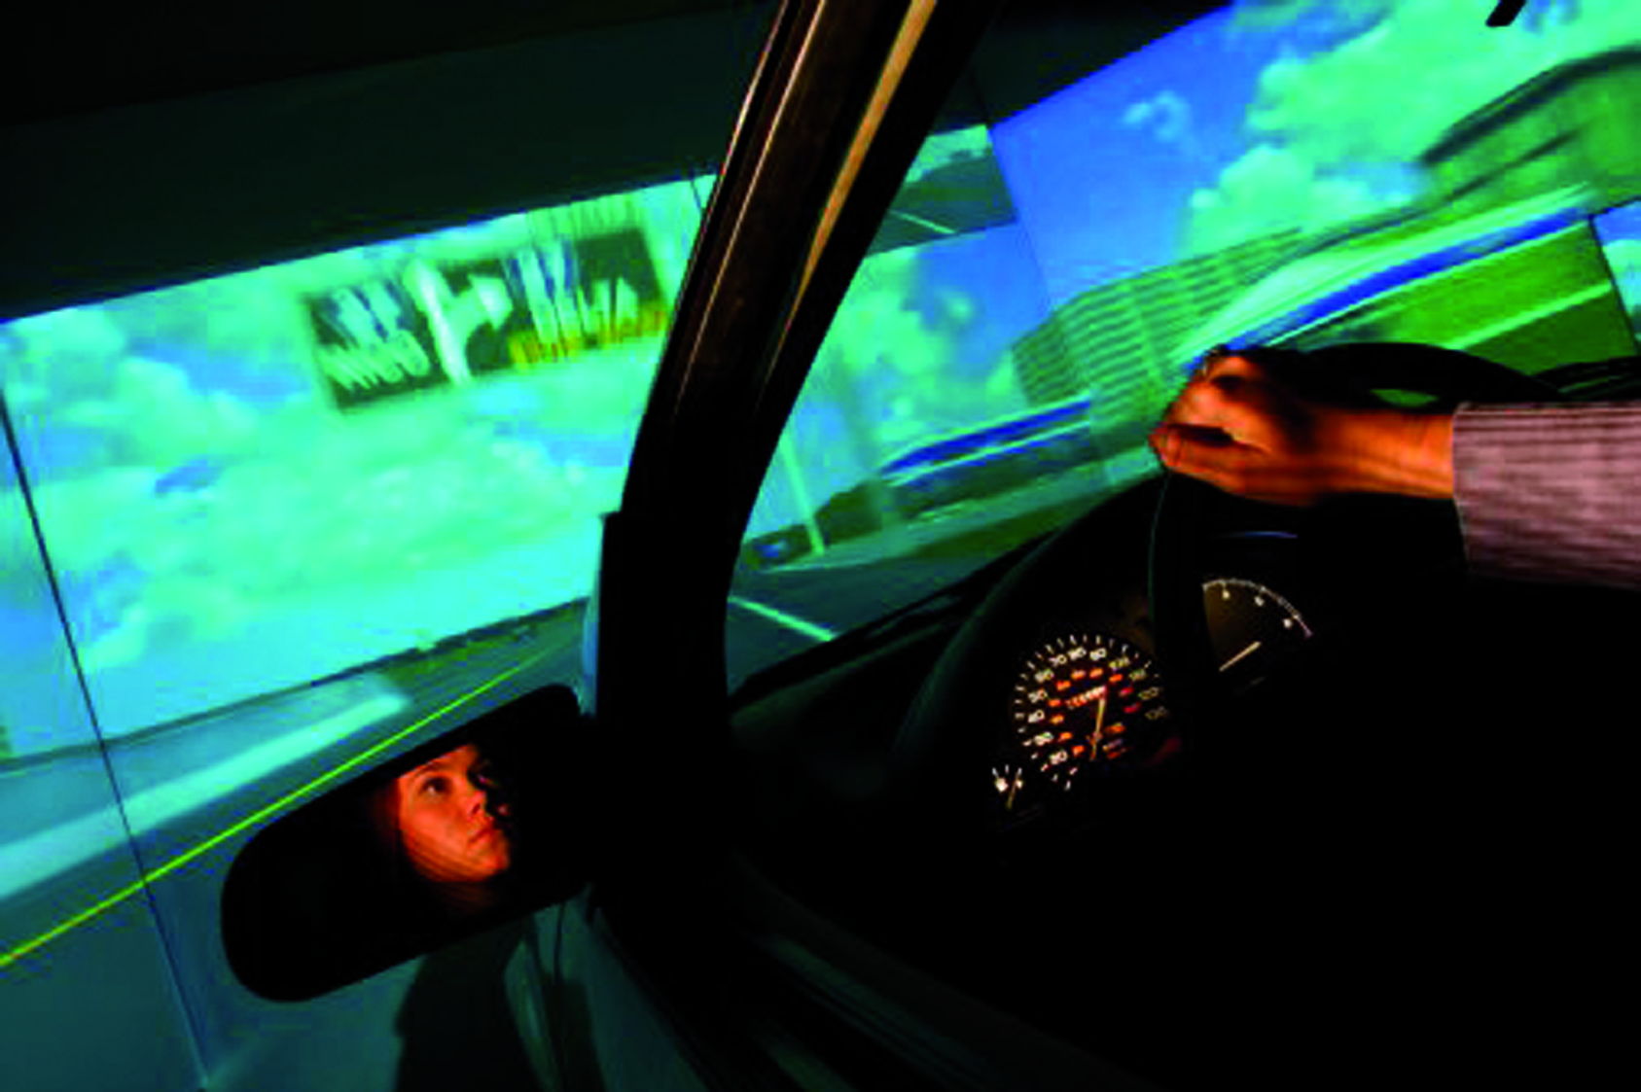
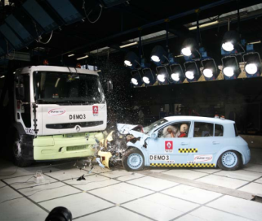
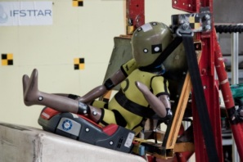
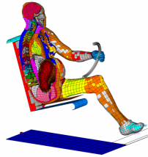
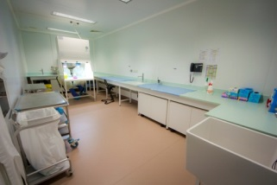
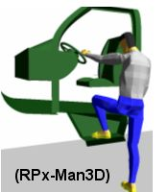
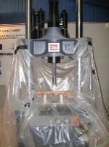
Équipements
TS2
2 bases de données
(Registre et EDA)
4 véhicules instrumentés
2 simulateurs
2 plateformes d’analyse du mouvement
2 plateformes de
biomécanique expérimentale
3 catapultes
Mannequins
Modèles numériques
du corps humain

Slide 8
TS2
7 thématiques stratégiques
Pour améliorer la santé et la sécurité dans les transports, notamment pour les usagers vulnérables :
  Évaluation et aide à la décision en matière de transport
  Les facteurs d'insécurité routière primaire et les interactions homme-machine
  Les conséquences de la mobilité sur la morbidité
  L'Homme virtuel
  L'usager de la voiture automatisée et connectée
  La mobilité de l'Homme fragilisé, vieillissement et handicap
  La santé et la mobilité du quotidien

Slide 9
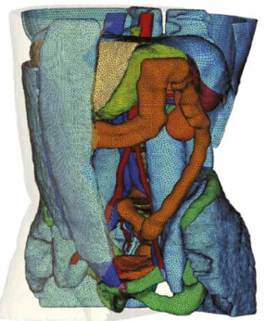
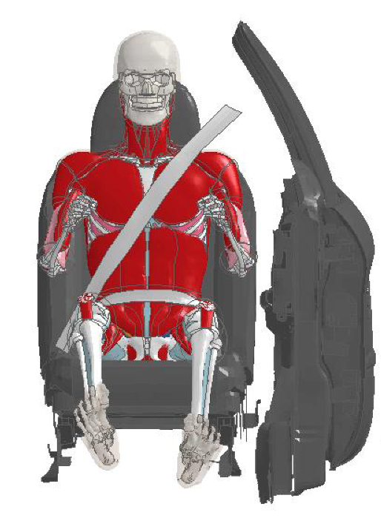
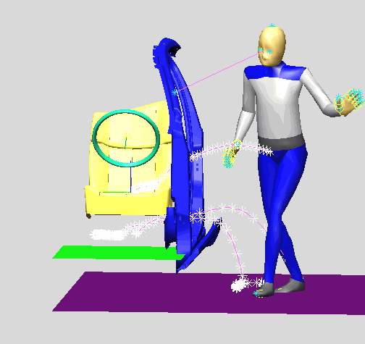
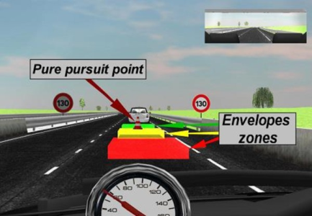
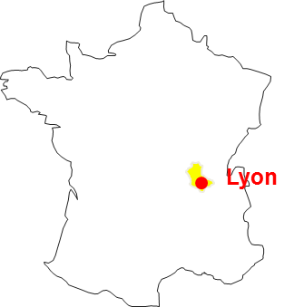
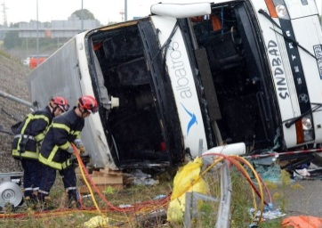
Productions scientifiques
TS2
Modèles et outils numériques associés
  Modèles biomécaniques
  Modèles cognitifs
Bases de données, observatoires et cohortes
  Études Détaillées d’Accidents
  Cohorte de conducteurs âgés
  Registre du Rhône
  (Observatoire du traumatisme de l’Ain)
LBA
LBMC
Lescot
LBMC
Umrestte
LMA

Slide 10


Europe et International
TS2
Participation à une quarantaine de projets (ou actions) européens, dont 5 coordonnés
Participations actives à la construction de feuilles de route
  GT ERTRAC Road Transport Safety & Security, GT Ectri, GT Fersi
Coopérations formalisées
  Laboratoire international iLab-Spine
  Centre d’expertise « Abdomen » pour le consortium GHBMC
Chercheurs membres des comités scientifiques de congrès et de « boards » de sociétés savantes
Accueil de plus de 30 chercheurs étrangers
Plus d’une vingtaine de prix internationaux
13 invitations dans des conférences internationales par an

Slide 11
TS2
Qu’est-ce que l’attention ?
en 40 secondes

Slide 12

Expertise
TS2
Expertises collectives
  Expertise Inserm-Ifsttar : téléphone et sécurité routière
  Mission parlementaire sur l'analyse des causes des accidents
  de la circulation et la prévention routière
Appartenance à des comités d’experts
  Groupes normatifs
  Comité des experts du CNSR
  Comité des études DSCR
  Anses, Afnor…

Slide 13
Recherche collaborative avec le secteur privé
TS2
Secteur automobile
  Toyota Motor Europe (4 laboratoires de TS2 impliqués)
  LAB PSA Peugeot Citroën / Renault
  Équipementiers
Secteur tertiaire
  Assurances, gestionnaire de flottes
Secteurs du calcul, biomédical et du sport
  MEDTRONIC, Protomed, Salomon, CADLM, …
Pôles de compétitivité, IRT (Vedecom)
Plateforme Transpolis
Des thèses en collaboration
  Contrats Cifre, Contrats industriels

Slide 14
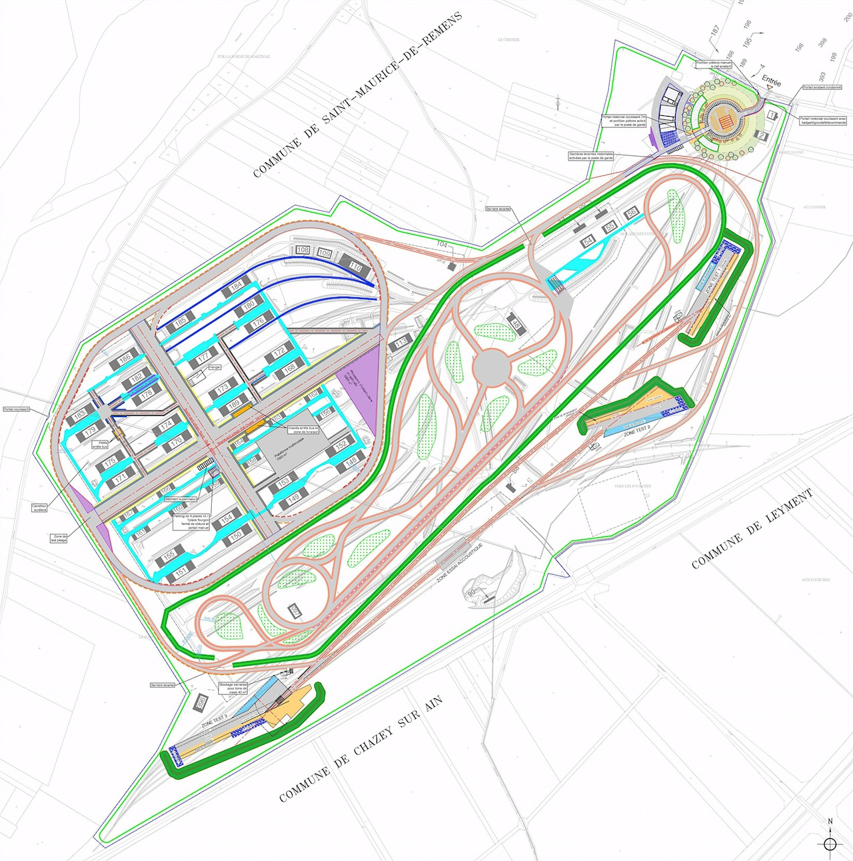
Transpolis / Ifsttar : la plateforme globale
TS2
Légende
Zone urbaine
Muti configurations d’intersections
Boulevard périphérique
Insertions urbaines multiples
Orientations éblouissantes
Canyons urbains
Zone rurale
Zone ADAS
Zone de crash test
Plateforme iTS instrumentée:
GSM, Internet, Wifi, IoT
Stations d’énergie
Caméras
UBR
Feux communicants…
Document confidentiel – propriété de l’Ifsttar et de Transpolis SAS – Diffusion interdite

Slide 15

Diffusion de la culture scientifique
TS2
Collaborations avec de nombreuses associations
Communication grand public, scolaires
  Site web TS2, Dossiers thématiques (piéton, Homme modélisé)
  Fête de la science, Semaine du cerveau, Printemps des chercheurs, RSNB...
  Nombreuses interventions dans les médias (interviews, article de presse, reportage télévisuels, vidéos sur le web)
  Nombreuses interventions dans les établissements scolaires
À l’origine de messages forts en
matière de sécurité routière
Plus de 100 actions de diffusion de la culture scientifique

Slide 16
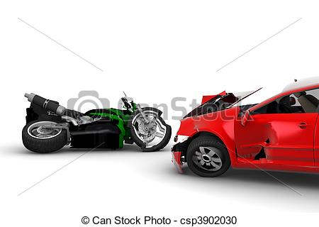
TS2
Qu’est-ce que l’accidentologie ?
Les accidents de deux-roues ont leur science
en 4 minutes et 48 secondes
https://lejournal.cnrs.fr/videos/comment-ameliorer-la-securite-a-moto

Slide 17
Formation
TS2
Écoles doctorales
  3 écoles doctorales principales (UMRs et LMA)
  Discussion en cours pour le Lescot
45 doctorants accueillis, 12-15 nouveaux doctorants par an
Implication dans les formations
  Enseignements au niveau national
    Masters 2 en ST, SVE et SHS ; Écoles d’ingénieurs
  Implication dans les réseaux européens
    ETN MC Adaptation ; Université d’été du VCE Humanist

Slide 18
Implication dans les projets transversaux
TS2
Projets fédérateurs
  Principalement « Voyageur virtuel », « Ville 2050 », et participation à « Mobilité et transition numérique »
Projets tremplins et Impulsions (AAP Future)
Projet de département
  « Risque de chutes, marche et Mobilité »
Projet FSR

Slide 19
TS2
Un projet fédérateur pour l’Ifsttar…
Le Voyageur virtuel
Une nouvelle dimension pour « Simuler l’humain dans son environnement et anticiper les impacts de la mobilité de demain »
La modélisation de la mobilité centrée sur l’humain :
  Au centre d’un processus de conception des « offres de mobilité »
  Simulation numérique (usagers et pratiques), pour anticiper le futur
Monter en complexité dans la simulation
  Développements de chaque approche
  Interactions des approches développées
  Plates-formes multi-modèles…
Accroitre les interactions entre laboratoires
…vers un projet Tremplin en 2018

Slide 20
Voyageur Virtuel (P. Vezin – F. Vienne)
TS2
Développement de solutions de simulations numériques pour une approche systémique, centrée sur l’humain dans son environnement, pour anticiper les impacts de la mobilité de demain.
Anticiper les nouveaux modes de déplacement avec le déploiement des véhicules autonomes, des modes alternatifs de déplacement et leur impact sur l’aménagement urbain et les comportements.
Besoin : modélisations, simulations (méthodologies, modèles spécifiques, interfaçages de modèle et hybridation, etc.), traitement de données (réelles, expérimentales), modélisation de capteurs, de systèmes, d’environnement, de déplacement; en cartographie, urbanismes, aménagements et facteurs humains.
Participants :
3 départements : AME, COSYS, TS2.
Une 10aine de laboratoires
Une 30aine de chercheurs.

Slide 21
TS2
Un pré-projet TREMPLIN : i-Safe Virtual Human
Sauver des vies sur la route prise en charge médicale rapide
  Un système d’e-call qui intègre l’évaluation des blessures
Enjeux et objectifs
  Fournir temps réel le scenario d’un accident : Systèmes embarqués - Mesures de l’état physiologique des victimes
  L’Homme Virtuel pour prédire le niveau d’urgence : Homme Virtuel – Dictionnaire de traumatismes virtuels - Calcul intensif– Score de blessure
  Un système d’alerte et d’optimisation de la prise en charge : Management des secours–Prise en charge médicale - Infrastructure de transport – Aménagement – Traffic
Retombées
  Un enjeu de santé publique via le système d’e-call et la prise en charge médicale
  Un outil pour les services de secours (SDIS et SAMU) et les structures hospitalières
  Une politique d’aménagement du territoire : transports et secours
  Un ressourcement scientifique par la génération de grandes bases de données
Un projet fusionné dans « CrisisLab »

Slide 22
Un projet transverse au département
TS2
Risque de chutes, marche et mobilité
Objectifs
  Rassembler plusieurs laboratoires ou équipes de TS2 sur le thème « Risque de chute et Mobilité »
  Mieux comprendre les facteurs de risque impliqués dans la chute chez les personnes âgées
Originalité
  Approche pluridisciplinaire : épidémiologie (Umrestte) biomécanique (LBMC), neuropsychologie & psychologie du développement (Lescot), informatique (Lepis)
  Combiner plusieurs type de mesures : biomécaniques, cognitives, psychosociales et physiologiques
Appliqué
  Proposer des solutions en termes de dispositifs ou d’interventions pour la sécurité et la mobilité des personnes âgées pour une meilleure prévention des chutes

Slide 23
Projet FSR
TS2
Contrat de dévolution de la FSR à l’Ifsttar
  Reprise et valorisation du fonds FSR
  Un projet scientifique sur véhicule autonome
Sécurité des occupants de véhicules autonomes (VA) et des autres usagers de la route dans le cadre de la mise en circulation des véhicules autonomes selon les différents niveaux d’autonomie
  Partenaires : DSR, Ifsttar (TS2, LBMC, Lescot, LMA, Umrestte, Cosys), Ceesar, Cerema, Lab, Vedecom
  Accord de consortium, 42 mois, environ 1M€

Slide 24
Objectif du projet FSR
TS2
Identifier quelles interactions existent et quelles stratégies pertinentes sont mises en place par les conducteurs
  Analyser les bases de données existantes sur la conduite des véhicules conventionnels pour identifier les facteurs expliquant des comportements différents suivant les facteurs.
  Simuler les modifications des comportements avec le VA
Identifier les nouvelles postures induites par le VA
  Etudier les nouveaux risques lésionnels
Faire des recommandations en termes de
  Comportement du VA
  Besoins de communication du véhicule autonome en phase active avec les autres usagers
  Besoins de formation des usagers et des conducteurs
  Postures acceptables selon les différents systèmes de retenue

Slide 25
TS2
Priorités pour le département
Renforcement des liens du département avec le milieu universitaire
  I-site « Future » et fusion
  Pôle « Transport, santé, sécurité, risques » de l’Université fusionnée
  ancrages locaux à Lyon et Aix-Marseille : UMR et projets d’ERC
  Implication dans les AAP I-Site et Idex
Continuer la très forte implication dans des projets transversaux et fédérateurs
Cultiver l’ancrage disciplinaire pour des recherches interdisciplinaires
Développer l’activité internationale et européenne
Développer l’expertise et l’aide à la décision publique

Slide 26
Merci de votre attention

